Slide 1
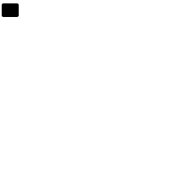
MEETING FOLLOW-UP NOTIFICATIONS
通知框架
面向设计师的框架参考 —— 明确职责边界、推送机制与页面结构，作为二次 prototype 的起点
PRODUCT FRAMEWORK · V1

Slide 2
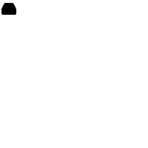

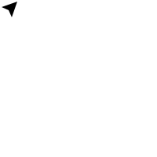
背景
为什么需要这套通知
会议结束后，ZoomMate 会产出 follow-up items（提取的任务、推断的任务、建议的 workflow）。生成结果要消耗算力，所以本期生成动作是手动的 —— 通知系统承担三件事：
告诉他有什么在等
没开始时提醒他
完成后直接送达
会后没看的话，让他知道这场会议产出了哪些 follow-up
如果他一直没点生成，主动推一次，鼓励他开始
一旦生成，把产物直接带到邮件里，减少一次跳转
Meeting Follow-up 通知框架
2

Slide 3
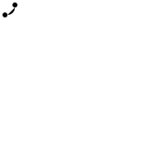
核心决定
两类邮件与责任边界
我们不做深耦合，只做浅耦合
ZoomMate task emails
Workflow task emails
覆盖 New / Not-started reminder / Action required / Completed / Failed 全部 5 种状态
覆盖状态：仅 New/suggested（作为我们 New 邮件里的一个 item 类型出现）
谁来发：我们
谁来发：New/suggested 由我们发；一旦进入 review / completed / failed，由 Workflow 自己发
谁定样式：我们
谁定样式：我们给参考样式，Workflow 按同一视觉语言自行实现
端到端由我们负责，触发、内容、样式全部在本系统内
我们的 Workflow tab 只是样式参考，不是我们要发的邮件清单
为什么这样切分：我们是「会后 N 分钟没读」的时间触发；Workflow 内部状态变化是事件触发。硬要在时间触发里等事件状态，会导致过时或冲突。
Meeting Follow-up 通知框架
3

Slide 4
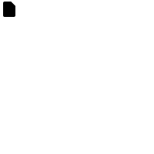
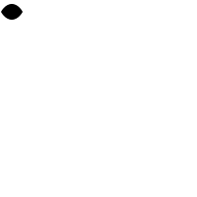
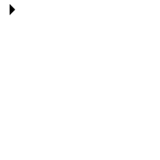
推送机制
统一发送规则
不再用固定等待时长（例如「等 10 分钟」）。只要有新内容产出，在产出的那一刻立刻检查用户是否正在看：
内容产出
当下检查
未读才发
会后自动产出的 follow-up 列表，或用户手动 Generate 后的结果
在产出的那一刻，立刻检查用户此刻是否正在看这个界面
在看 → 不发；已切走 / 没在看 → 立即发送，不等
好处：同一套逻辑覆盖「会后自动产出」和「用户手动触发」两种场景，不需要为每种场景单独定义等待时长。
单独的「未开始」提醒时间线（只针对完全没生成任何内容的用户）
会议结束 3 小时后仍未生成且未打开列表 → 发提醒 · 最晚到用户时区 9:00 AM 发最后一次 · 背靠背会议合并成一封
Meeting Follow-up 通知框架
4

Slide 5

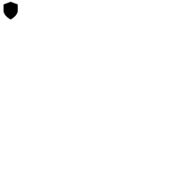
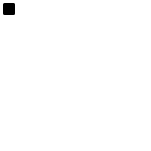
页面结构
Tab 与职责映射
ZoomMate task emails
5 种状态邮件（New / Reminder / Action required / Completed / Failed）
交付物
Workflow task emails
Workflow 状态邮件的样式参考
仅供参考
Client settings
My Notes › Settings › Notifications，用户自己的开关
交付物
Admin settings
Web Portal › Account Settings，账号级开关
交付物
HITL mapping
ZoomMate human-in-the-loop 状态 → Action required 邮件的映射参考
工程参考
Meeting Follow-up 通知框架
5

Slide 6

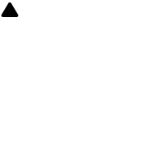
ZOOMMATE TASK EMAILS
状态清单
New
会后 follow-up 列表就绪、用户没在看
只列未触发项，不展示进行中/已完成
Not-started reminder
会后 3 小时仍未生成 且 未打开列表
同上内容，姿态更像提醒，最晚次日 9AM
Action required
任务需要用户回答问题才能继续
问题就绪即发，唯一 CTA 跳转 Zoom 完成
Completed
单个任务产出结果、用户没在看
一个任务一封，不聚合多个任务
Failed
出错的那一刻
说明失败原因，CTA 为 View details
Meeting Follow-up 通知框架
6

Slide 7
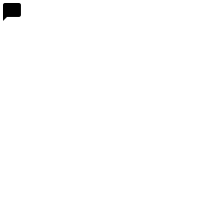
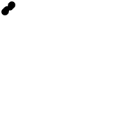
COMPLETED 深入
任务卡片 + 产物
任务卡片标题永远是任务本身的标题
和 New 邮件里出现的标题一致，不换成产物的名字 —— 这是本期明确核实过的易混淆点
产物类型（任务行下方，按类型堆叠展示）
Message
Email
Doc
纯文字回答（新）
对话消息
邮件草稿
文档产物
无产物，回话 + 可选来源链接
多产物（如同时产出 doc + sheet）→ 一个任务行 + 多个产物区块堆叠，不合并成一个区块。静态 HTML 邮件没有剪贴板能力，全部去掉 Copy 按钮。
任务卡片 × 产物如何组合，仍是待设计探索的问题 —— 见第 10 页
Meeting Follow-up 通知框架
7

Slide 8
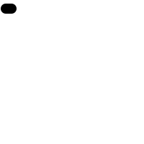
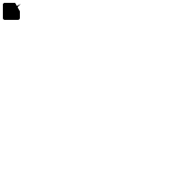
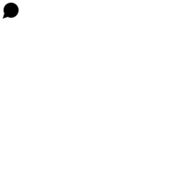
设置规格 · 我们负责
Client Settings
My Notes › Settings › Notifications —— ZoomMate 和 Workflow 两类邮件共用一套开关，用户不需要分别设置
顶层 Email 总开关
控制整体是否接收 follow-up 邮件
四个状态勾选
New follow-ups / Action required / Completed / Failed —— 没有单独的 Not-started reminder 开关，它挂在 New follow-ups 偏好和发送规则上
没有 Bundle per meeting
讨论后决定去掉，避免过度设计
Chat apps 区块
Zoom Team Chat 有真实开关；Slack / Microsoft Teams 只读状态 + 跳转到对应 app 管理
Meeting Follow-up 通知框架
8

Slide 9
设置规格 · 我们负责
Admin Settings
Web Portal › Account Settings › My Notes › Notification —— 复用现有大开关，不新开独立开关区块
Enable email notifications for My Notes（已有大开关）
在它下面新增两个子勾选，而不是新开一个独立开关区块：
Meeting summary in My Notes · 已有功能
Follow-ups in My Notes · 新增 · NEW · P0
不做账号级别的「逐状态」控制
不做「这个账号只能收 Completed，不能收 Action required」这种颗粒度 —— 会显著增加复杂度，且用户侧已有状态勾选，管理员只需控制「允许/不允许」这个大开关即可
Meeting Follow-up 通知框架
9

Slide 10
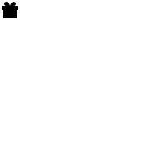
待设计探索 · 1 / 2
Not-started Reminder 的
「鼓励引导」设计
用户会后没有手动点 Generate Follow Ups 时，我们推一封提醒邮件，目的很单一：鼓励他点击「Get my follow-ups」。
邮件里的任务列表内容，本质是「示意性质」的假数据
因为用户还没生成任何东西，展示的是「这类会议通常会有的任务长什么样」，不是这场会议真实算出来的结果——可以类比成一个「广告页」式的呈现，目的是让用户觉得「点一下就能拿到这些」，而不是精确汇报当前状态。
需要设计师专门探索：文案、视觉、要不要弱化「这是任务列表」的既视感、强化「一键搞定」的诱惑力，目前 prototype 只是占位，不代表最终方向。
Meeting Follow-up 通知框架
10

Slide 11

待设计探索 · 2 / 2
Completed 里「任务卡片」
与「全部产物」的结合方式
产品逻辑已经明确：既要有可点击查看详情的任务卡片，也要把这个任务产出的所有产物都展示出来，用户可以直接点击跳转去看每个产物。
目前 prototype 的处理方式
需要设计师探索的问题
任务卡片在上、产物区块在下、依次堆叠——但这只是一种可能的组合方式，不是定论。
任务卡片和产物区块到底是什么关系——并列、主次、还是别的组织方式？尤其产物变多（doc + sheet + message 同时出现）时，怎样不散、又不显臃肿。
Meeting Follow-up 通知框架
11

Slide 12
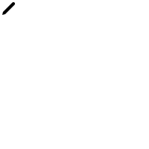
待确认
工程侧开放问题
ZoomMate 能否实时暴露 error 状态
决定 Failed 状态能否可靠触发，需要工程确认
Action required 的展示形式
只读表单预览 vs 纯文本列表，需要可用性测试后二选一
Workflow 自建通知的时间线
Workflow 何时会为 completed / failed 建自己的通知，不由我们阻塞
Meeting Follow-up 通知框架
12

Slide 13

下一步
1
设计师基于本框架，对第 10、11 页两个开放设计问题做二次 prototype 探索
2
工程确认 ZoomMate error 状态可读性，明确 Failed 触发条件
3
与 Workflow 团队对齐第 3 页的解耦边界，确认他们后续通知的时间线
4
Action required 展示形式做一轮可用性测试后定稿
Meeting Follow-up 通知框架
13

